Slide 1
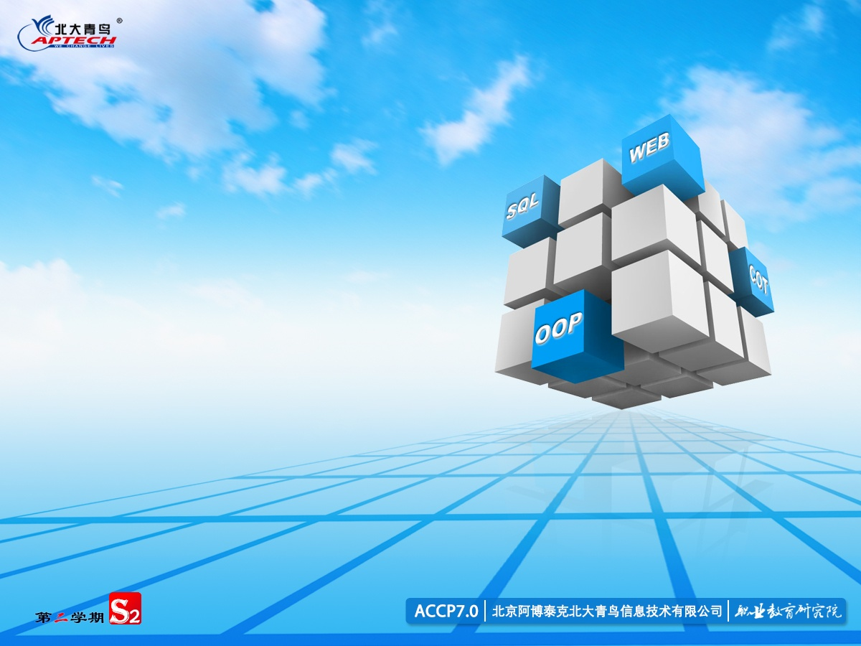
第一章
JavaScript基础

Slide 2
本课目标
学完本门课程后，你能够
实现客户端表单验证
制作网页特效

Slide 3
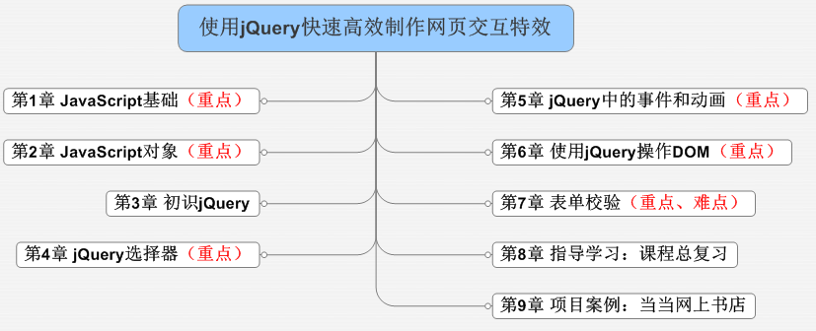
课程结构图
Notes:
教学指导：教员讲解本书内容的重难点章节分配，并让学员做记录

Slide 4


课程项目展示
当当网上书店
演示课程项目

Slide 5

回顾与作业点评
提问
说出Java的选择结构的种类及各自的语法和使用场合
Java中的循环结构有哪几种？
如何定义一个数组并访问？
列举字符串常用的方法及其作用。
Notes:
教学指导：
回顾：学员已学过的相关技术内容
作业点评：点评作业的提交情况和共性问题，目的是给学员作业反馈以促进学员完成作业的积极性

Slide 6
学习方法
方法
使用帮助文档
多练习
勤总结
对比Java语法

Slide 7
预习检查
提问
请说出网页引用JavaScript的三种方式
JavaScript常用的基本数据类型有哪些？
如何使用JavaScript接收用户输入的信息？
如何定义一个函数？

Slide 8
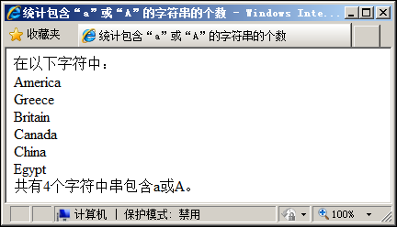
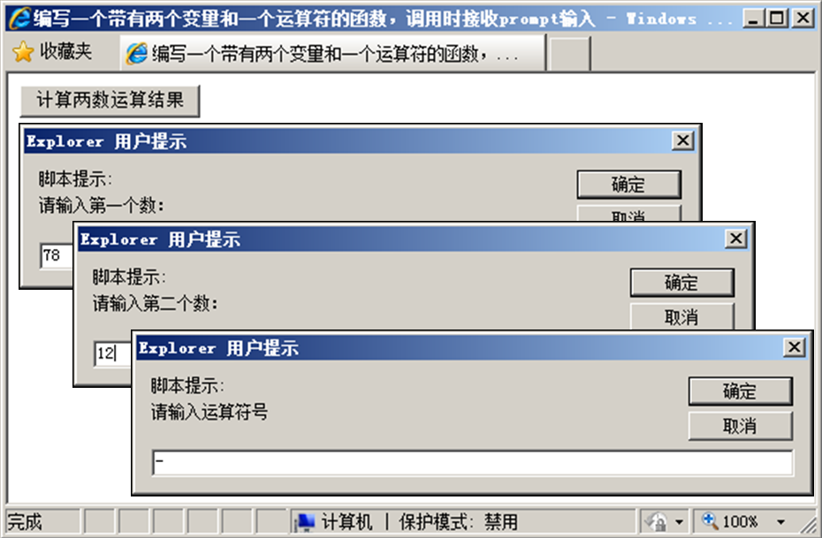
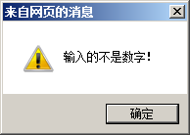
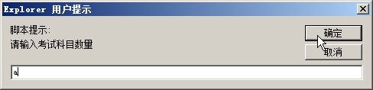
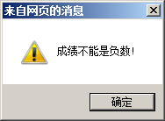
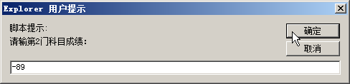
本章任务
统计包含“a”或“A”的字符串的个数
调试程序
编写四则运算函数
统计考试科目的成绩

Slide 9


本章目标
掌握脚本的基本结构
掌握JavaScript的组成
掌握JavaScript的基本语法
会定义和使用函数
会使用工具进行代码调试

Slide 10
为什么要学JavaScript
表单验证－减轻服务器端压力
演示1：注册表单验证
页面动态效果
演示2：层的切换
演示2：树形菜单
Notes:
教学指导：通过演示示例补充说明为什么学习JavaScript，同时需要告诉学员，使用JavaScript实现动态效果不如jQuery简洁方便，JavaScript是学习jQuery的基础。

Slide 11
什么是JavaScript
JavaScript是一种基于对象和事件驱动的、并具有安全性能的脚本语言。
JavaScript特点
向HTML页面中添加交互行为
脚本语言，语法和Java类似
解释性语言，边执行边解释
JavaScript组成
JavaScript
ECMAScript
DOM
BOM
Notes:
教学指导：
1、JavaScript的概念
2、JavaScript的特点
3、JavaScript与ECMAScript的关系
4、JavaScript组成。讲解组成时，简单介绍BOM和DOM，并说明在后面章节重点讲解，本章重点学习ECMAScript。
5、编码遵循ECMAScript标准

Slide 12
JavaScript的基本结构
JavaScript的基本结构
<script type="text/javascript">
<!--
JavaScript 语句;
-->
</script >
Notes:
教学指导：讲解type与<!-- -->的作用。

Slide 13

JavaScript的应用
……
<title>输出Hello Wordl</title>
<script type="text/javascript">
<!--
document.write("输出HelloWorld");
document.write("<h1>Hello World</h1>");
-->
</script>
</head>
<body>页面主体内容</body>
</html>
经验
<script>…</script>可以包含在文档中的任何地方，只要保证这些代码在被使用前已读取并加载到内存即可。
演示示例1：输出Hello World
Notes:
教学指导：说明document.write()的作用

Slide 14

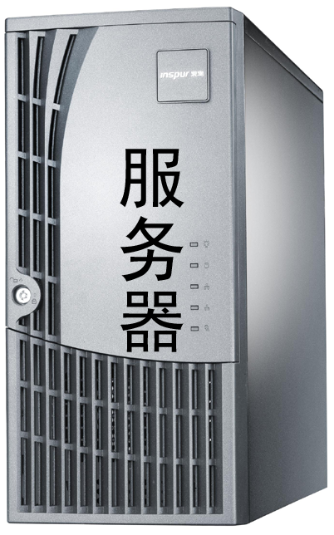
JavaScript的执行原理
2
包含JavaScript的请求页面
发送 请求
IE
1
IE
解析HTML标签
和JavaScript
浏览器输入
返回 响应
3
从服务器端下载
含JavaScript的页面
应用 服务器
Notes:
教学指导：
1、分步讲解每个过程，重点强调两点。
（1）请求页面和响应页面可以包含JavaScript脚本。
（2）由浏览器从上至下逐条解析HTML标签和JavaScript脚本。
2、使用客户端脚本的好处

Slide 15
网页中引用JavaScript的方式
使用<script>标签
外部JS文件
直接在HTML标签中
<script src="hello.js" language="javascript"></script>
<input name="btn" type="button" value="弹出消息框" onclick="javascript:alert('欢迎你');"/>
演示示例2：网页中引用JavaScript的方式
Notes:
教学指导：演示使用外部JS文件和直接在HTML标签中这两种方式 ，并强调：外部文件不能包含<script>标签，通常将.js文件放到网站目录中单独存放脚本的子目录中（一般为js），这样容易管理和维护

Slide 16
JavaScript核心语法
变量
数据类型
语法约定
核心语法
输入/输出
数组
注释
运算符号
控制语句
Notes:
教学指导：简介核心语法包含的内容。

Slide 17
核心语法--变量
先声明变量再赋值
var width;
width = 5;
var － 用于声明变量的关键字
width － 变量名
同时声明和赋值变量
var catName= “皮皮”;
var x, y, z = 10;
不声明直接赋值
width=5;
经验
变量可以不经声明而直接使用，但这种方法很容易出错，也很难查找排错，不推荐使用。
Notes:
教学指导：强调JavaScript区分大小写，特别是变量的命名、语句关键字等

Slide 18
核心语法--数据类型
数据类型
undefined
null
number
boolean
string
var width;
变量width没有初始值，将被赋予值undefined
表示一个空值，与undefined值相等
var iNum=23; //整数
var iNum=23.0; //浮点数
true和false
一组被引号（单引号或双引号）括起来的文本
var string1="This is a string";

Slide 19
核心语法-- String对象
属性
字符串对象.length
方法
字符串对象.方法名();
var str="this is JavaScript";
var strLength=str.length; //长度是18
方法名称 | 说 明
charAt(index) | 返回在指定位置的字符
indexOf(str，index) | 查找某个指定的字符串在字符串中首次出现的位置
substring(index1，index2) | 返回位于指定索引index1和index2之间的字符串，并且包括索引index1对应的字符，不包括索引index2对应的字符
split(str) | 将字符串分割为字符串数组
Notes:
教学指导：对比Java中的String对象的属性和方法讲解。

Slide 20
核心语法-- typeof运算符
typeof检测变量的返回值
typeof运算符返回值如下：
undefined：变量被声明后，但未被赋值
string：用单引号或双引号来声明的字符串
boolean：true或false
number：整数或浮点数
object：javascript中的对象、数组和null
演示示例3：typeof的用法

Slide 21
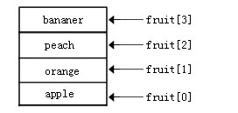
核心语法--数组2-1
表示数组的
关键字
表示数组中可存放
的元素总数
创建数组
var 数组名称 = new Array(size);
为数组元素赋值
var fruit= new Array("apple", "orange", " peach","bananer");
访问数组
var fruit = new Array(4);
fruit [0] = " apple ";
fruit [1] = " orange ";
fruit [2] = " peach ";
fruit [3] = " bananer ";
数组名[下标]

Slide 22
核心语法--数组2-2
数组的常用属性和方法
类别 | 名称 | 描述
属性 | Arr.length | 设置或返回数组中元素的数目
方法 | join( ) | 把数组的所有元素放入一个字符串，通过一个的分隔符进行分隔
 | sort() | 对数组排序
 | push() | 向数组末尾添加一个或更多 元素，并返回新的长度
经验
更多方法可查阅JavaScrpt Array对象参考手册：http://www.w3school.com.cn/js/jsref_obj_array.asp
演示示例4：数组方法的应用
Notes:
教学指导：
1、比较Java数组讲解，
2、sort()和push()方法简介功能即可，演示join( )方法
3、演示示例是使用string对象的split()方法，将一个字符串分割成数组元素，然后使用join()方法将数组元素放入一个字符串中，并使用符号“-”分隔数组元素，最后显示在页面中。

Slide 23
核心语法--运算符号
类型 | 运算符
算术运算符 | + - * / % ++ --
赋值运算符 | =
比较运算符 | > < >= <= == !=
逻辑运算符 | && || !

Slide 24

核心语法--逻辑控制语句
if条件语句
switch多分支语句
for、while循环语句
if(条件)
{
//JavaScript代码;
}
else
{
//JavaScript代码;
}
for(初始化; 条件; 增量)
{
JavaScript代码; }
while(条件)
{
JavaScript代码;
}
switch (表达式)
{ case 常量1 :
JavaScript语句1;
break;
case 常量2 :
JavaScript语句2;
break;
...
default :
JavaScript语句3;
}
Notes:
教学指导：对比Java中相应的语法简单讲解即可。

Slide 25
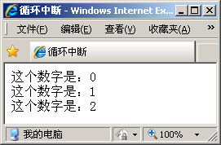
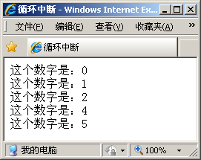
核心语法--循环中断
break
continue
<script type="text/javascript">
var i=0;
for(i=0;i<=5;i++){
if(i==3){
break;
}
document.write("这个数字是："+i+"<br/>");
}
</script>
<script type="text/javascript">
var i=0;
for(i=0;i<=5;i++){
if(i==3){
continue;
}
document.write("这个数字是："+i+"<br/>");
}
</script>
Notes:
教学指导：对比Java中相应的语法简单讲解即可。

Slide 26
核心语法--注释
单行注释以 // 开始，以行末结束，例如：
alert("恭喜你！注册会员成功"); //在页同上弹出注册会员成功的提示框
多行注释以 /* 开始，以 */ 结束，符号 /*…… */ 指示中间的语句是该程序中的注释。例如：
/*
使用for循环运行“document.write("<h3>Hello World</h3>");”5次
使用document.write在页面上输出“Hello World”
*/

Slide 27
核心语法--常用的输入/输出
alert()
alert(“提示信息”);
prompt()
prompt(“提示信息”, “输入框的默认信息”);
prompt(“请输入姓名”, “张三”);
prompt(“请输入姓名”);
演示示例5：根据输入次数打印出HelloWorld
Notes:
教学指导：演示prompt()的使用。并强调两种函数的使用场合。

Slide 28
核心语法--语法约定
代码区分大小写
变量、对象和函数的名称
分号
Notes:
教学指导：
对比Java语法讲解。
1、大小写的区分几个基本规则如下。
JavaScript的关键字小写
内置对象大写字母开头。 对象的名称通常是小写。方法命名规则与Java相同。

Slide 29


学员操作——统计字符串的个数
练习
需求说明
统计包含“a”或“A”的字符串的个数
使用toLowerCase()将字符串转化为小写
提示
完成时间：25分钟

Slide 30
共性问题集中讲解
常见问题及解决办法
代码规范问题
调试技巧
共性问题集中讲解

Slide 31
程序调试
IE开发人员工具
单步进入
单步跳过
单步退出
alert()方法
演示示例6：程序调试

Slide 32
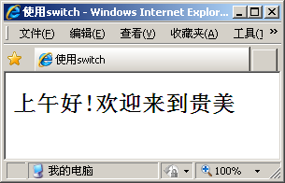
学员操作——调试程序
练习
需求说明
使用alert()或IE开发人员工具调试程序
完成时间：10分钟
Notes:
教学指导：提供学员上机素材

Slide 33
共性问题集中讲解
常见问题及解决办法
代码规范问题
调试技巧
共性问题集中讲解

Slide 34
什么是函数
函数的含义：类似于Java中的方法，是完成特定任务的代码语句块
使用更简单：不用定义属于某个类，直接使用
函数分类：系统函数和自定义函数

Slide 35
常用系统函数
parseInt ("字符串")
将字符串转换为整型数字
如: parseInt ("86“)将字符串“86”转换为整型值86
parseFloat("字符串")
将字符串转换为浮点型数字
如: parseFloat("34.45")将字符串“34.45”转换为浮点值34.45
isNaN()
用于检查其参数是否是非数字
演示示例7：类型转换函数

Slide 36

自定义函数
语法
定义函数
无参函数
function 函数名( ){
//JavaScript语句;
[return 返回值]
}
参数1,参数2,参数3,…
有参函数
可有可无
调用函数
函数调用一般和表单元素的事件一起使用，调用格式：
事件名＝ "函数名( )" ;

Slide 37
调用无参函数
调用无参函数，输出10次“HelloWorld”
function showHello()
{
for(var i=0;i<5;i++)
{
document.write("<h2>Hello World</h2>");
}
}
单击此按钮时，调用函数showHello( )，执行函数体中的代码
<input name="btn" type="button" value="显示10次HelloWorld" onclick="showHello()" />
演示示例8：无参显示Helloworld

Slide 38
调用有参函数
根据输入的次数，显示“HelloWorld”
function showHello(count)
{
for(var i=0;i<count;i++)
{
document.write("<h2>Hello World</h2>");
}
}
单击此按钮时，调用函数showHello(count )，执行函数体中的代码
<input name="btn" type="button" value="请输入显示HelloWorld的次数" onclick="showHello(prompt('请输入显示HelloWorld的次数：',''))"/>
演示示例9：有参显示HelloWorldhelloworld
Notes:
教学指导：可以在上一页基础之上修改演示。

Slide 39
匿名函数
匿名函数，即没有函数名
定义匿名函数
无函数名
function (count) {
for(var i=0;i<count;i++){
document.write("<h2>Hello World</h2>");
}
};
整个语句类似赋值语句:var showFun=变量值;
调用匿名函数
<input name="btn" type="button«
value="请输入显示HelloWorld的次数"
onclick="showFun(prompt('请输入显示HelloWorld的次数:',''))"/>
Notes:
教学指导：告诉学员不推荐使用，只要能看懂网上的脚本代码即可。

Slide 40

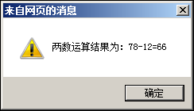
学员操作——编写一个四则运算函数
练习
需求说明
编写函数，实现使用prompt输入两个数和运算符号，并计算两个数的操作结果
完成时间：20分钟

Slide 41




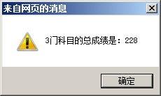
学员操作——统计考试科目的成绩
练习
需求说明
使用prompt()方法输入考试科目的数量，要求数量必须是非零、非负数的数值类型，否则给出相应提示并退出程序
根据考试科目的数量，使用prompt()方法输入各科的考试成绩并累加，要求成绩必须是非负数的数值类型，否则给出相应提示并退出程序
如果各项输入正确，则弹出总成绩
完成时间：20分钟

Slide 42
共性问题集中讲解
常见问题及解决办法
代码规范问题
调试技巧
共性问题集中讲解

Slide 43

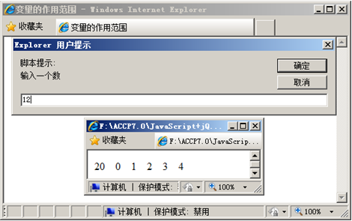
变量的作用域
代码阅读
全局变量
局部变量
在prompt()弹出的输入框中输入12，页面输出什么内容？
var i=20;
function first(){
var i=5;
for(var j=0;j<i;j++){
document.write("&nbsp;&nbsp;&nbsp;&nbsp;"+j);
}
}
function second(){
var t=prompt("输入一个数","")
if(t>i){
document.write(t);}
else{
document.write(i);}
first();
}
… …
<body onload="second()">
Notes:
教学指导：
1、讲解全局变量和局部变量
2、让学员阅读代码，给出输出结果
3、教员给出答案图示，并带领学员分析结果

Slide 44
总结
在HTML页面中引用JavaScript有三种方式
常用的输入/输出是prompt() 和alert()方法
常用的系统函数有parseInt ()、parseFloat()和isNaN()
自定义函数使用关键字function, 调用函数常使用的格式：事件名＝ "函数名( )" ;

